Slide 1
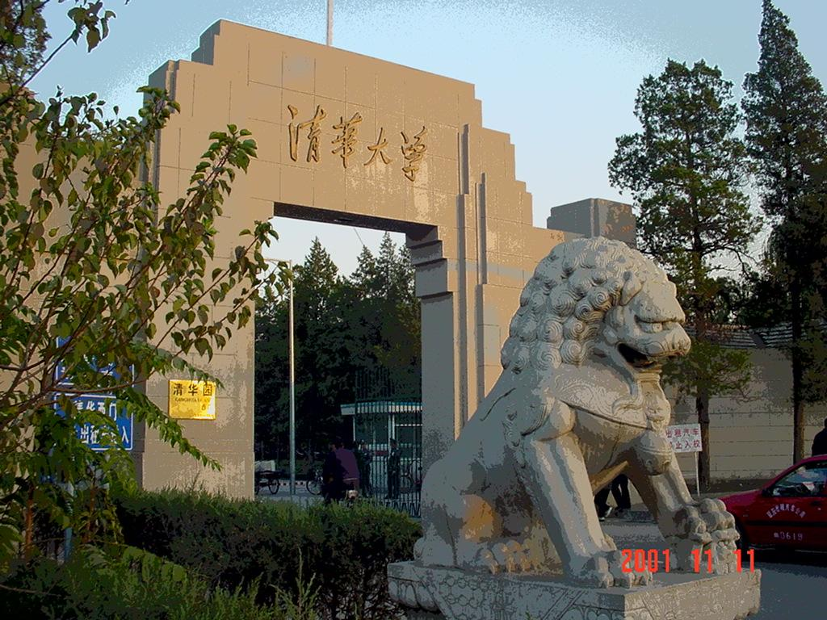
第二十一讲 信号的运算

Slide 2


第二十一讲 信号的运算
一、概述
二、比例运算电路
三、加减运算电路
四、积分运算电路和微分运算电路
五、对数运算电路和指数运算电路
六、模拟乘法器及其在运算电路中的应用
Notes:
本节课的教学目的：
1、掌握运算电路的特征，深入理解只有引入负反馈集成运放才工作在线性区，也才能实现信号的运算；
2、熟悉常用运算电路的运算关系；
3、了解模拟乘法器，熟悉由模拟乘法器组成的运算电路；
4、理解用逆运算的方法组成运算电路。

Slide 3

一、概述
1. 电子系统简介
隔离、滤波放大、阻抗变换
传感器接收器
运算、转换、比较
功率放大A/D转换
第八章
第九章
第七章
信号的产生
电子信息系统的供电电源
第十章

Slide 4
2. 理想运放的参数特点
A_{od}、 r_{id} 、f_{H} 均为无穷大，r_{o}、失调电压及其温漂、失调电流及其温漂、噪声均为0。
3. 集成运放的线性工作区
u_{O}＝A_{od}(u_{P}－ u_{N})
电路特征：引入电压负反馈。
无源网络
因为u_{O}为有限值， A_{od}＝∞，所以 u_{N}－u_{P}＝0，即
u_{N}＝u_{P}…………虚短路
因为r_{id}＝∞，所以
i_{N}＝i_{P}＝0………虚断路

Slide 5
4. 研究的问题
（1）什么是运算电路：运算电路的输出电压是输入电压某种运算的结果，如加、减、乘、除、乘方、开方、积分、微分、对数、指数等。
（2）描述方法：运算关系式 u_{O}＝f (u_{I})
（3）分析方法：“虚短”和“虚断”是基本出发点。
5、学习运算电路的基本要求
（1）识别电路。
（2）求解运算关系式。

Slide 6

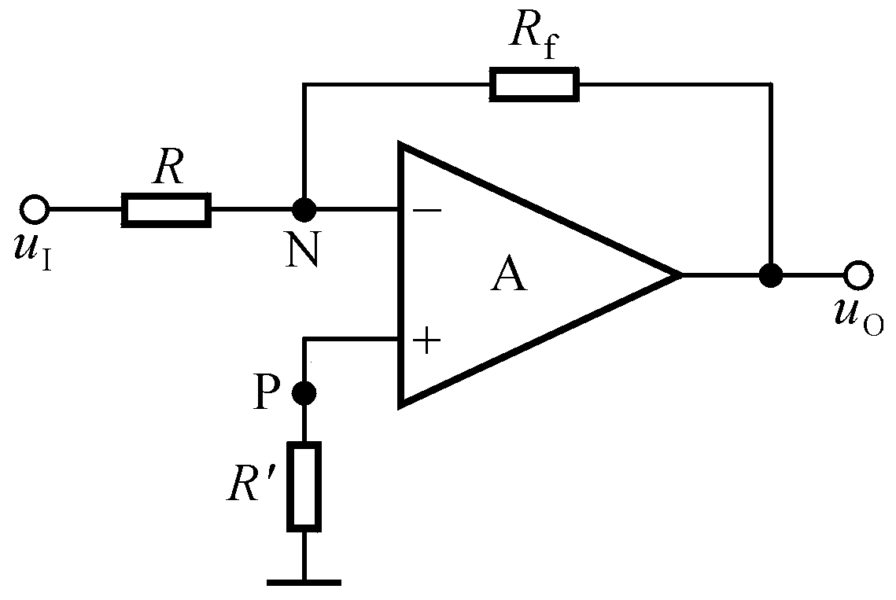

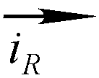
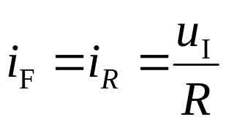

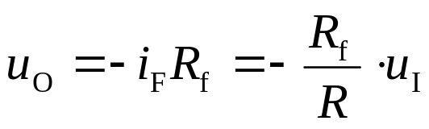
二、比例运算电路
1. 反相输入
i_{N}=i_{P}=0，
u_{N}=u_{P}=0－－虚地
+
_
在节点N：
电路引入了哪种组态的负反馈？
电路的输入电阻为多少？
3) R’＝？为什么？
4) 若要R_{i}＝100kΩ，比例系数为－100，R₁＝？ R_{f}＝？
R_{f}太大，噪声大。如何利用相对小的电阻获得－100的比例系数？

Slide 7
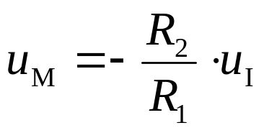
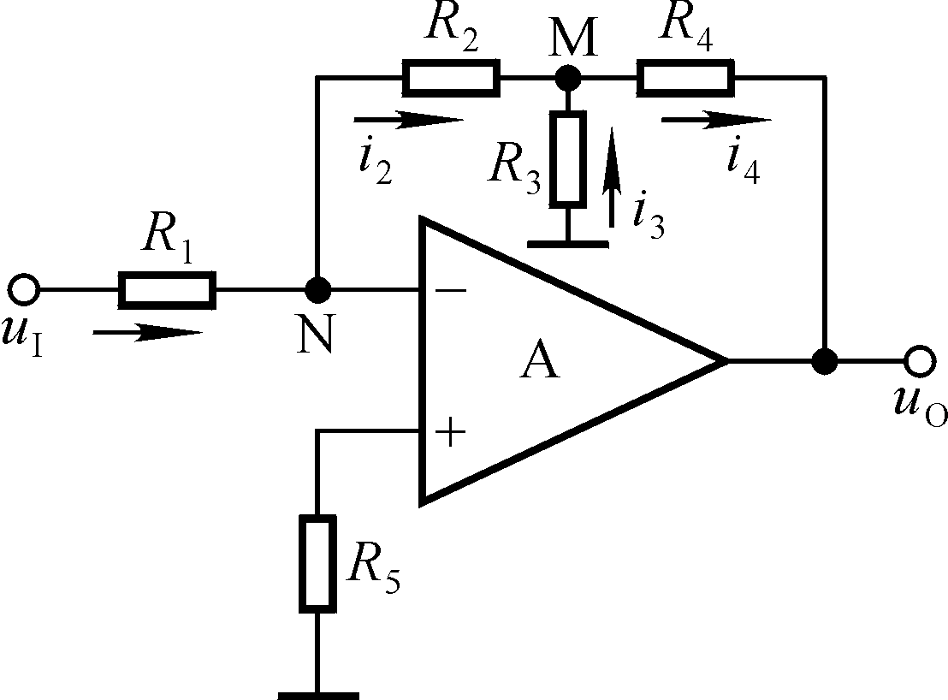

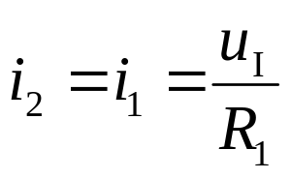
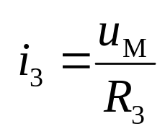
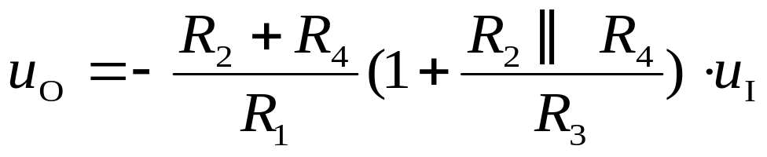
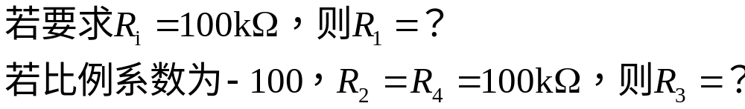
T 形反馈网络反相比例运算电路
利用R₄中有较大电流来获得较大数值的比例系数。

Slide 8
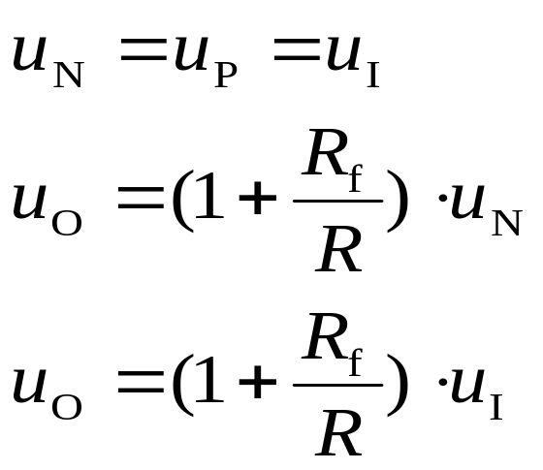
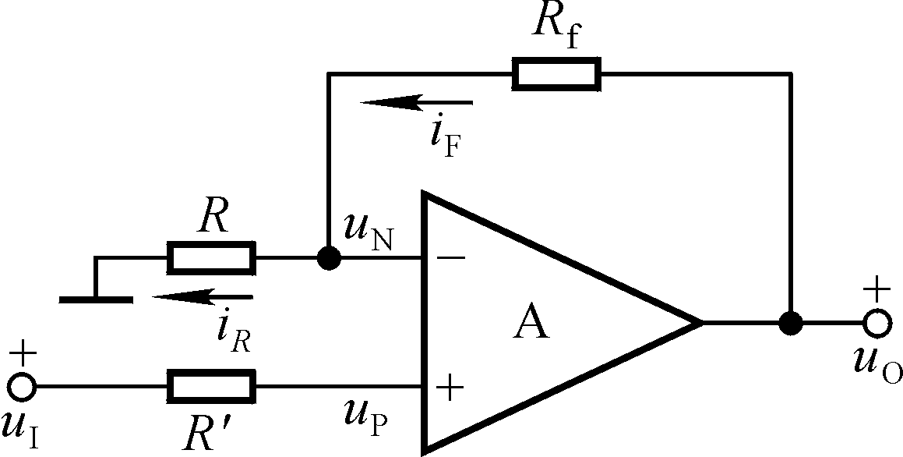
2. 同相输入
电路引入了哪种组态的负反馈？
输入电阻为多少？
电阻R’＝？为什么？
共模抑制比K_{CMR}≠∞时会影响运算精度吗？为什么？
运算关系的分析方法：节点电流法

Slide 9
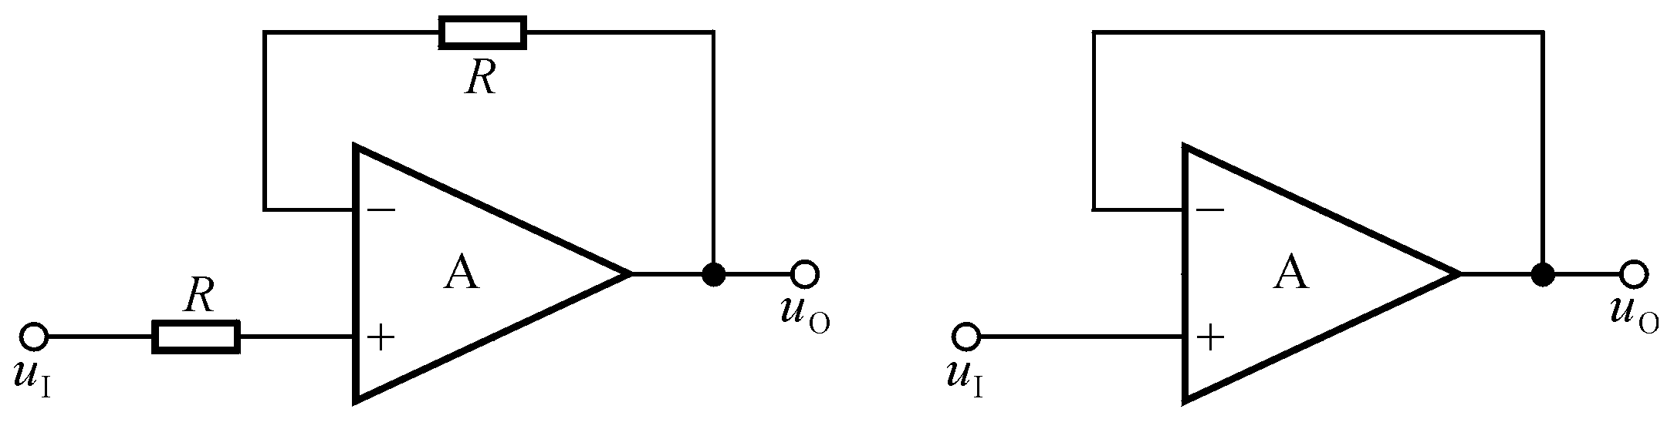
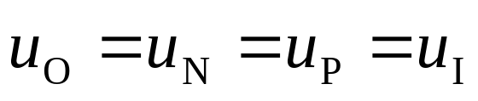
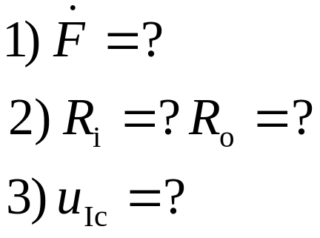
同相输入比例运算电路的特例：电压跟随器

Slide 10
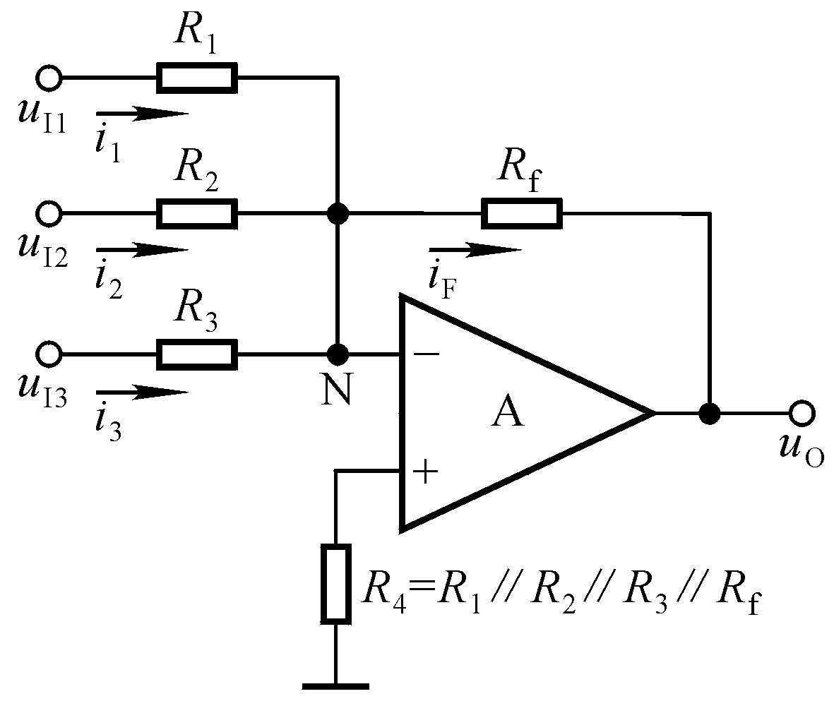
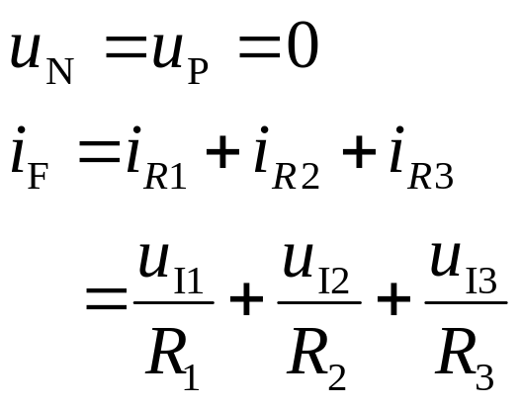
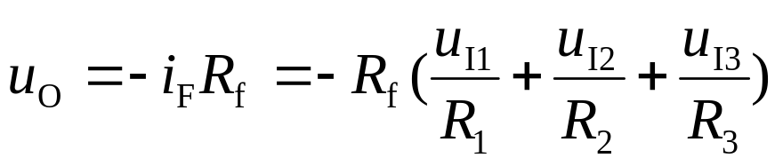
三、加减运算电路
1. 反相求和
方法一：节点电流法

Slide 11
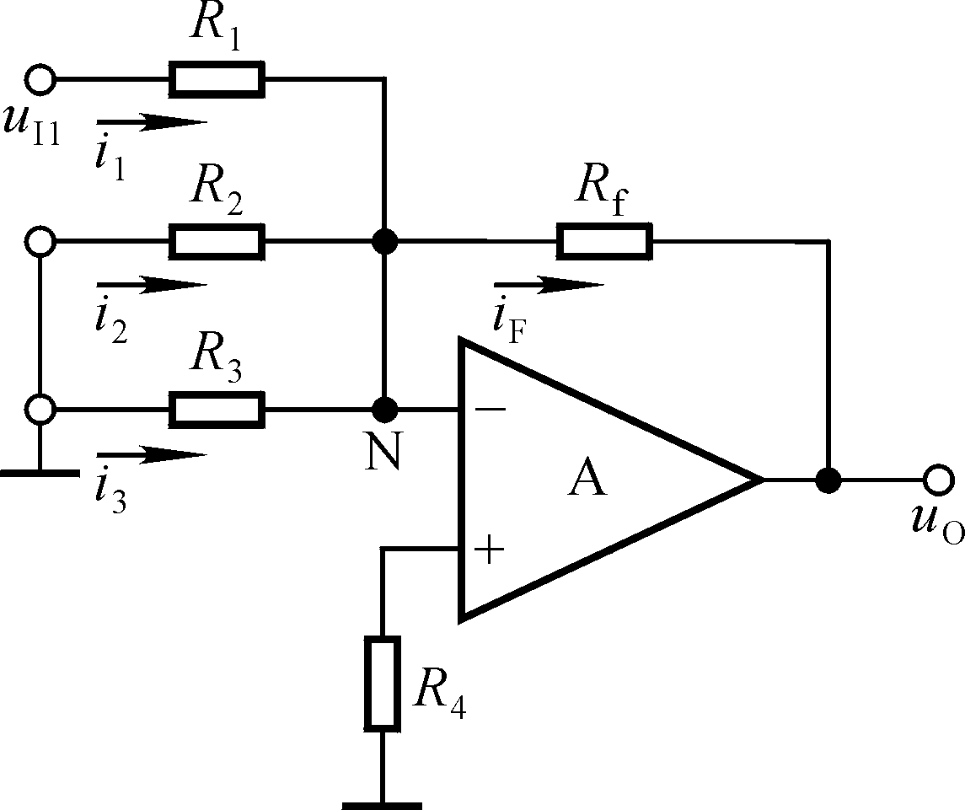
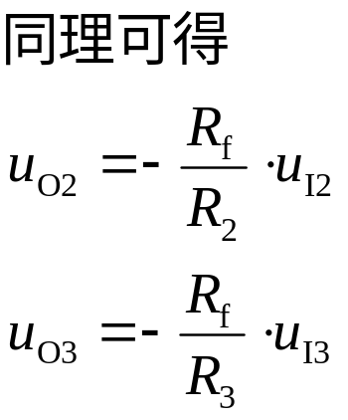
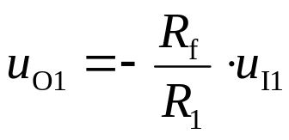
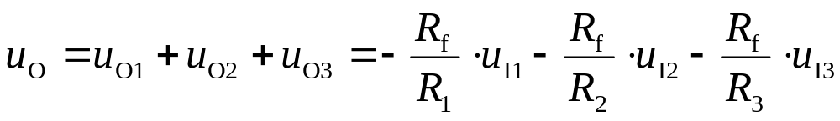
1. 反相求和
方法二：利用叠加原理
首先求解每个输入信号单独作用时的输出电压，然后将所有结果相加，即得到所有输入信号同时作用时的输出电压。

Slide 12
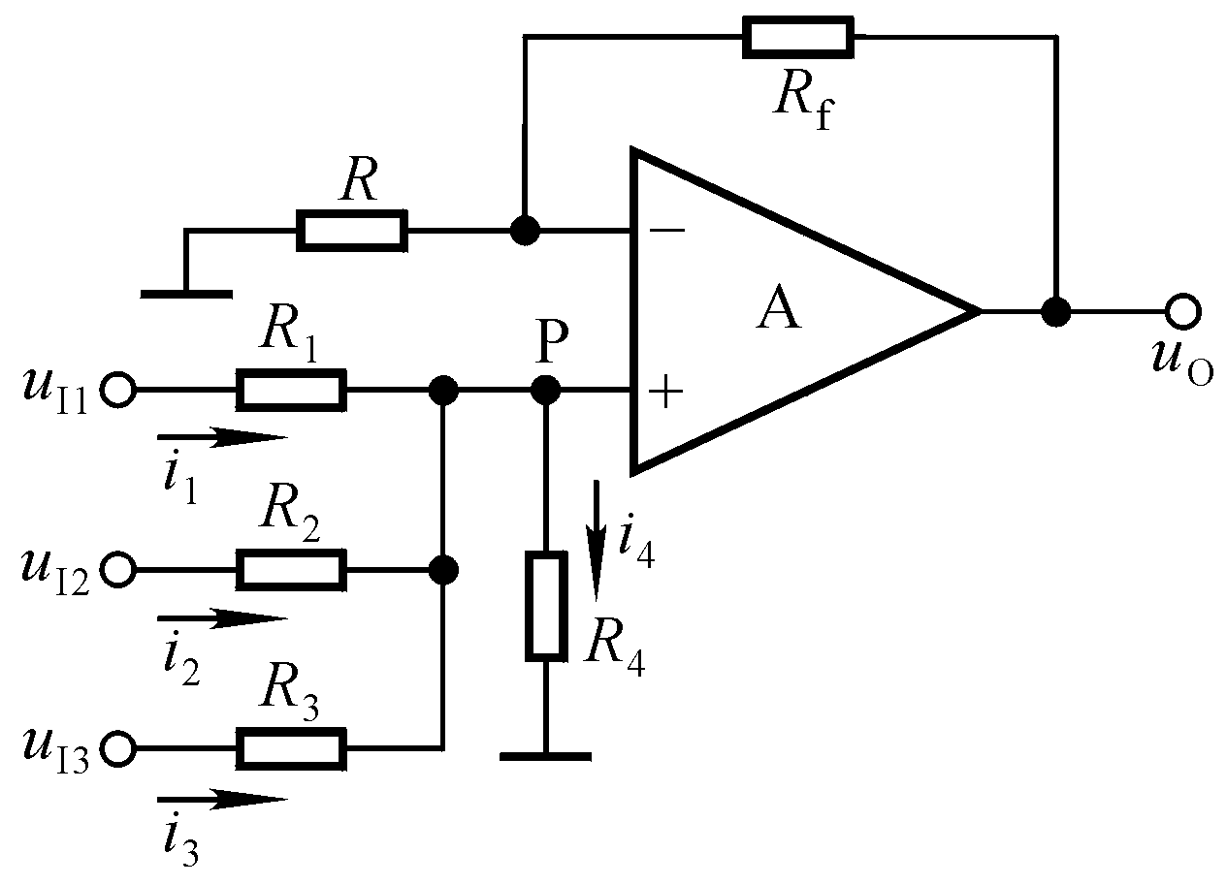
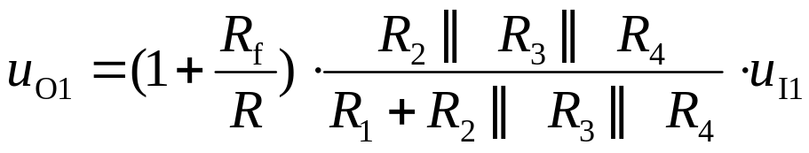
2. 同相求和 设 R₁∥ R₂∥ R₃∥ R₄＝ R∥ R_{f}
利用叠加原理求解：
令u_{I2}= u_{I3}=0，求u_{I1}单独作用时的输出电压
同理可得， u_{I2}、 u_{I3}单独作用时的u_{O2}、 u_{O3}，形式与u_{O1}相同， u_{O} =u_{O1}+u_{O2}+u_{O3} 。
物理意义清楚，计算麻烦！
在求解运算电路时，应选择合适的方法，使运算结果简单明了，易于计算。

Slide 13

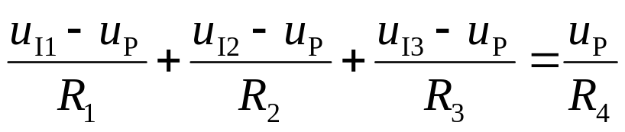
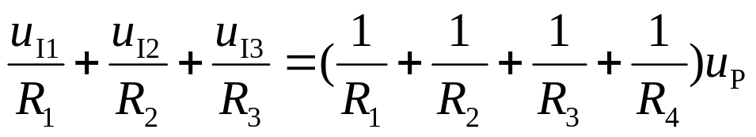
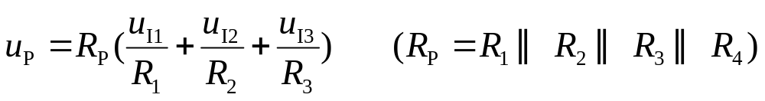
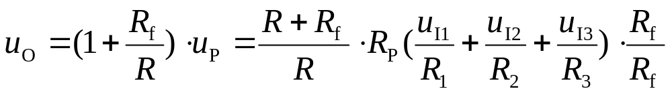
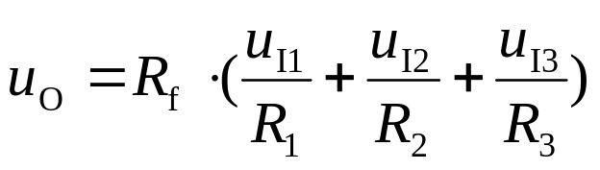
2. 同相求和 设 R₁∥ R₂∥ R₃∥ R₄＝ R∥ R_{f}
必不可少吗？
与反相求和运算电路的结果差一负号

Slide 14
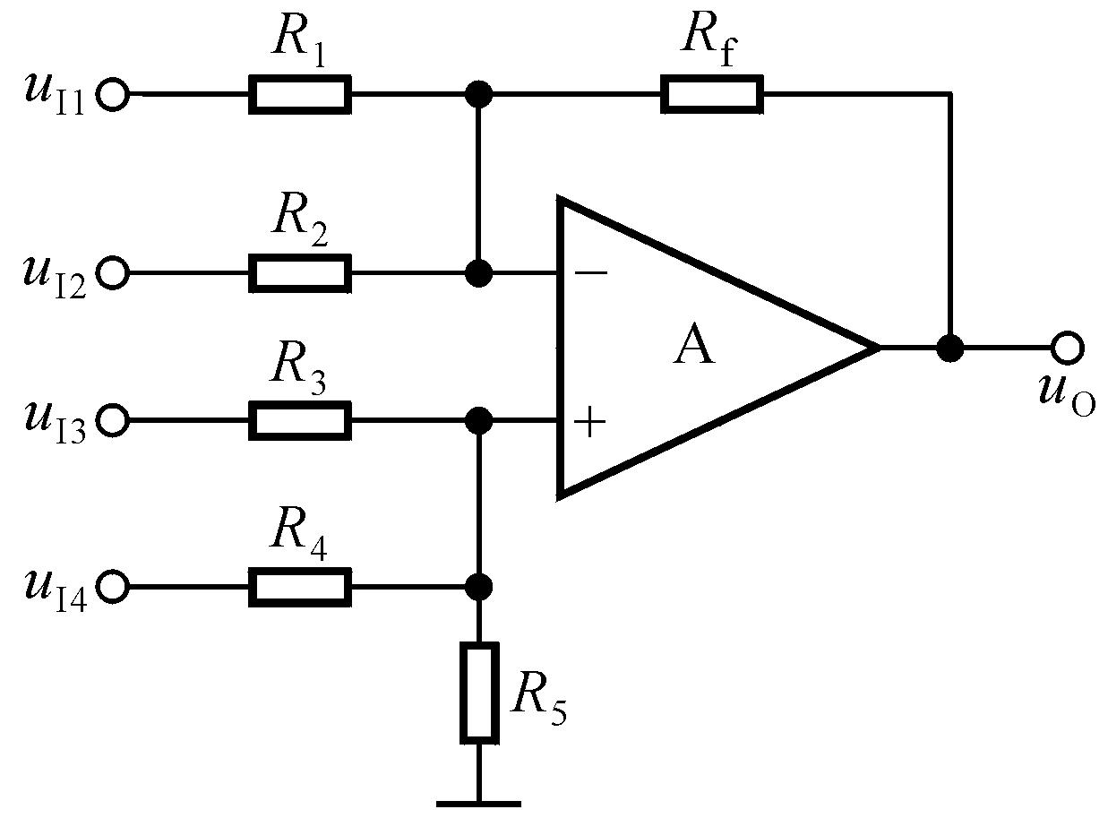
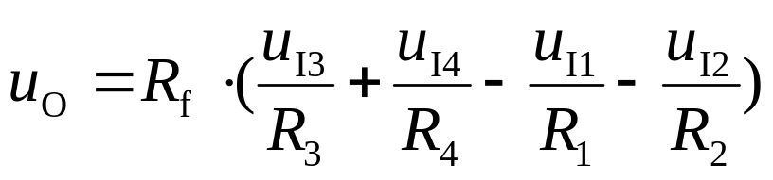
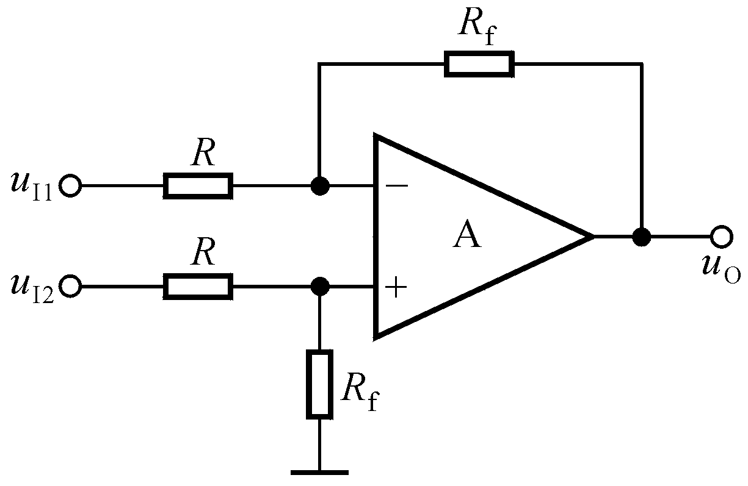
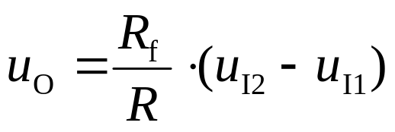
3. 加减运算 利用求和运算电路的分析结果
设 R₁∥ R₂∥ R_{f}＝ R₃∥ R₄ ∥ R₅
若R₁∥ R₂∥ R_{f}≠ R₃∥ R₄ ∥ R₅，u_{O}＝?
实现了差分放大电路

Slide 15


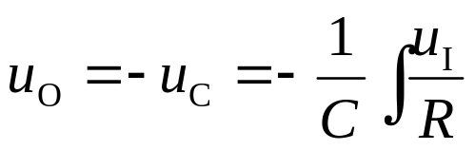
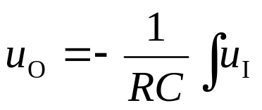
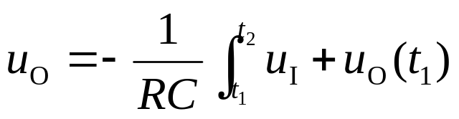
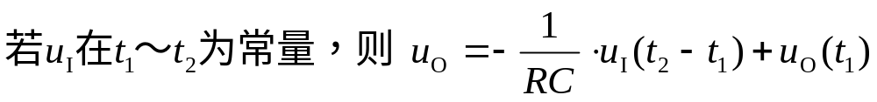
四、积分运算电路和微分运算电路
1. 积分运算电路

Slide 16
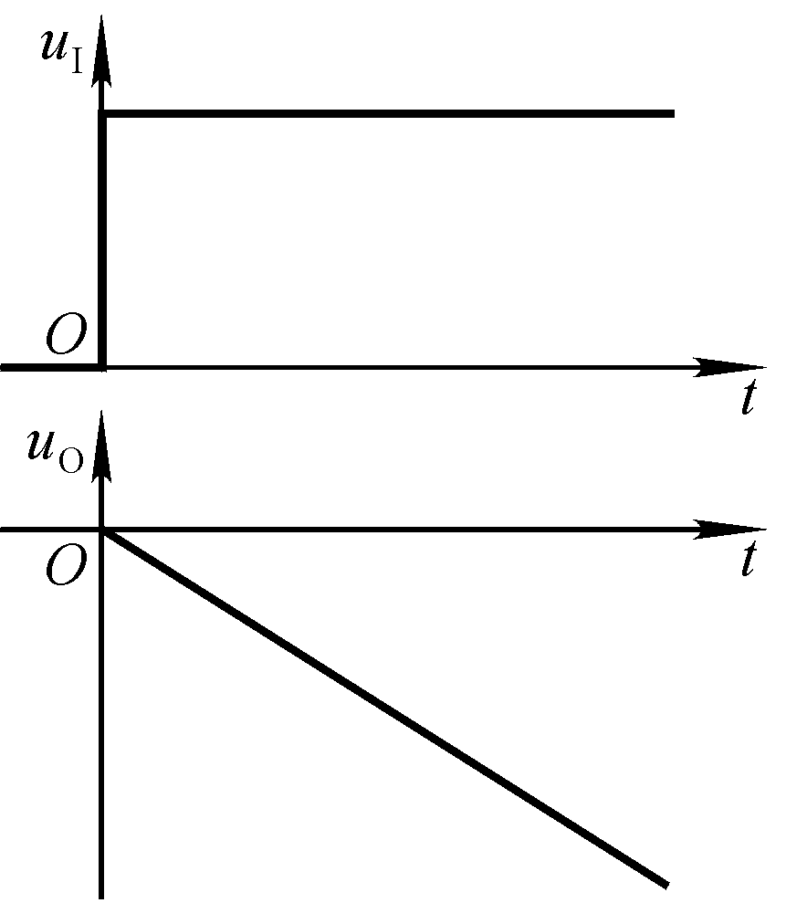
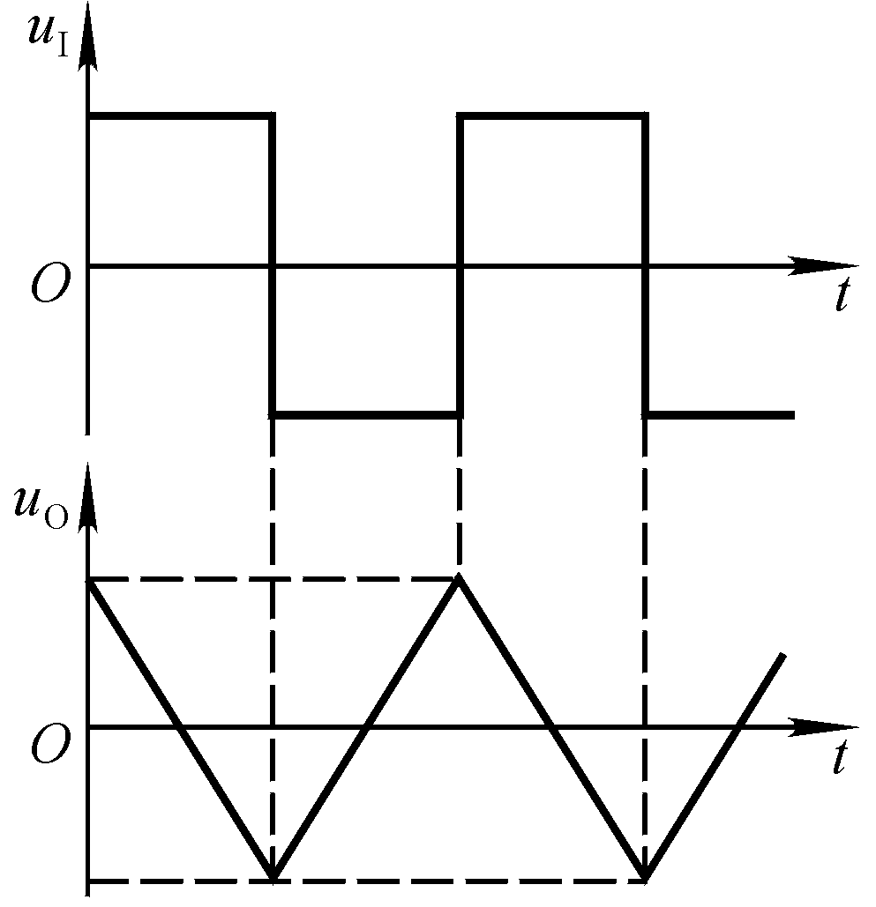
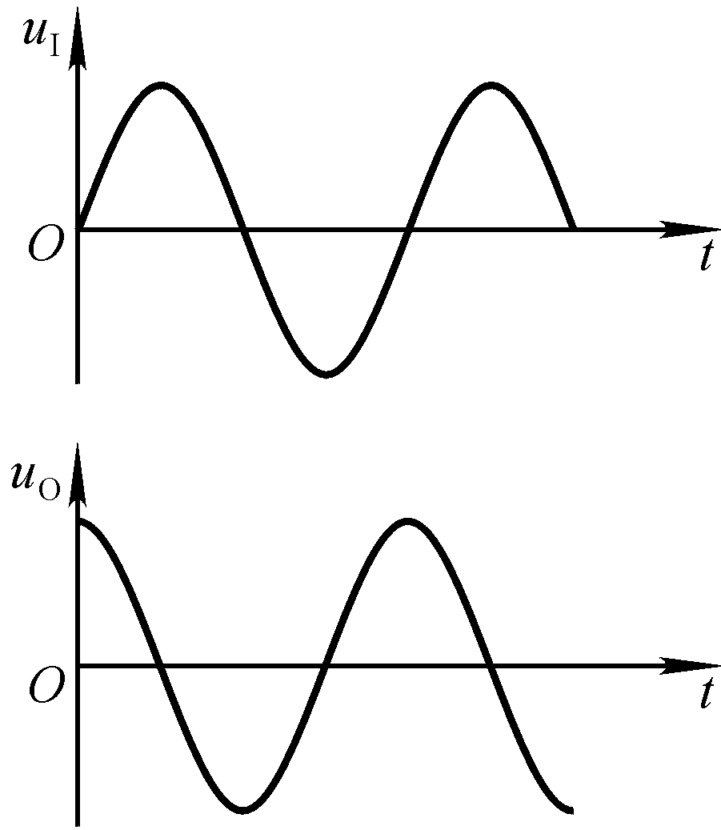
利用积分运算的基本关系实现不同的功能
1) 输入为阶跃信号时的输出电压波形？
2) 输入为方波时的输出电压波形？
3) 输入为正弦波时的输出电压波形？
线性积分，延时
波形变换
移相

Slide 17
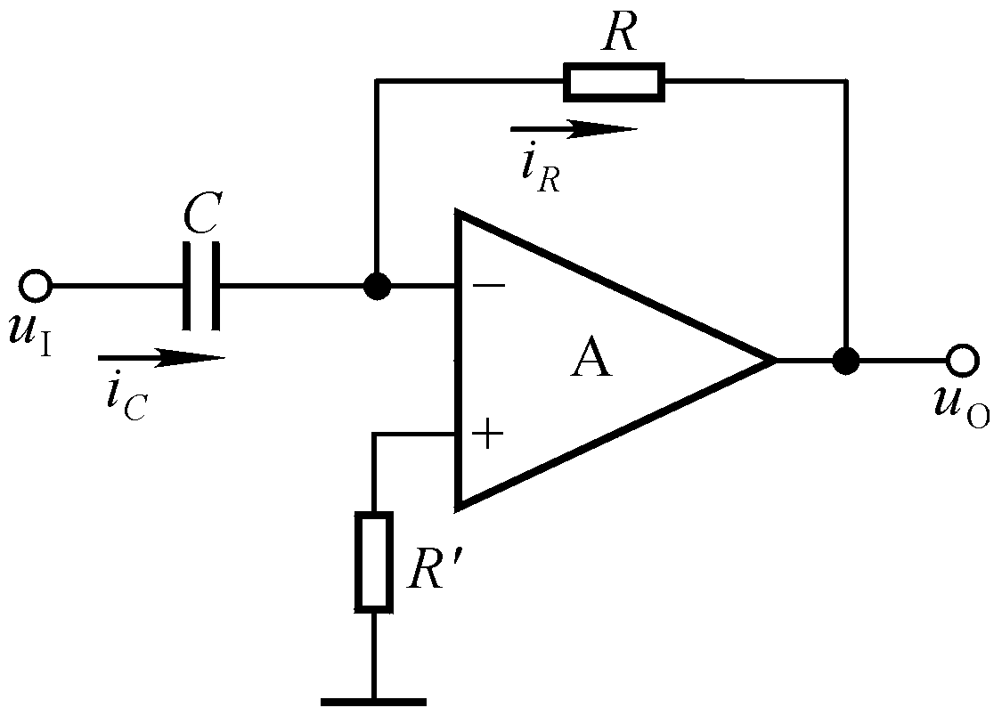
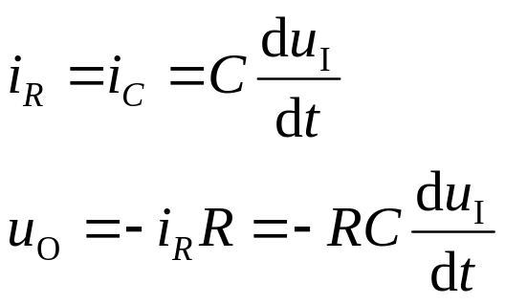
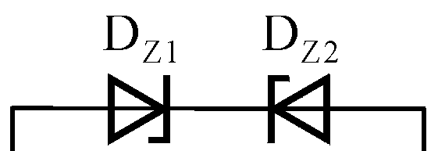
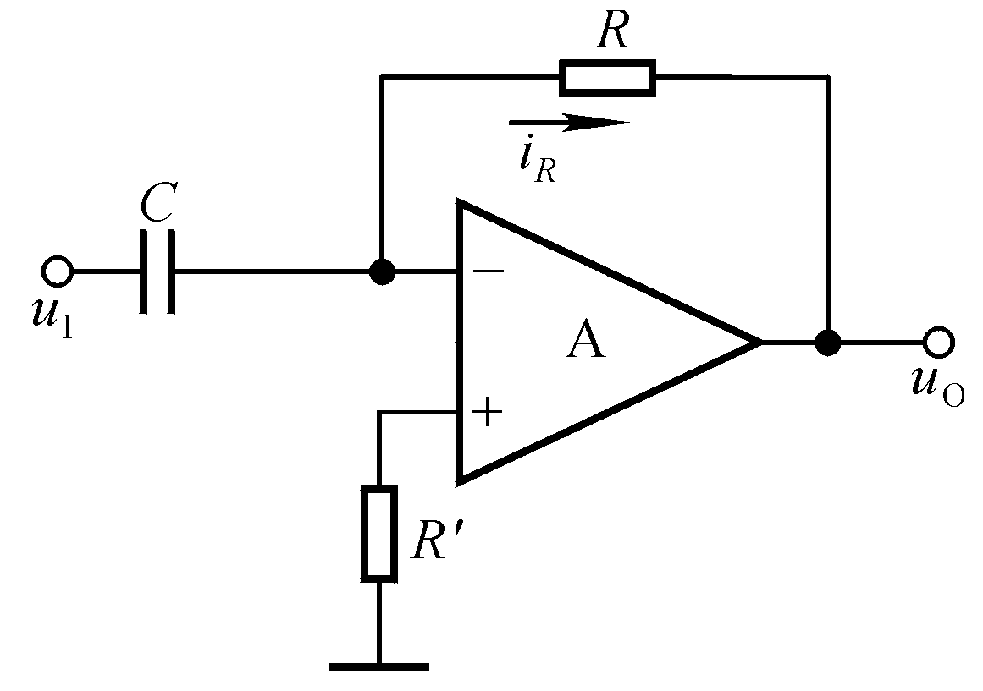
2. 微分运算电路
限制输出电压幅值
为了克服集成运放的阻塞现象和自激振荡，实用电路应采取措施。
滞后补偿
限制输入电流

Slide 18
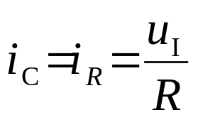
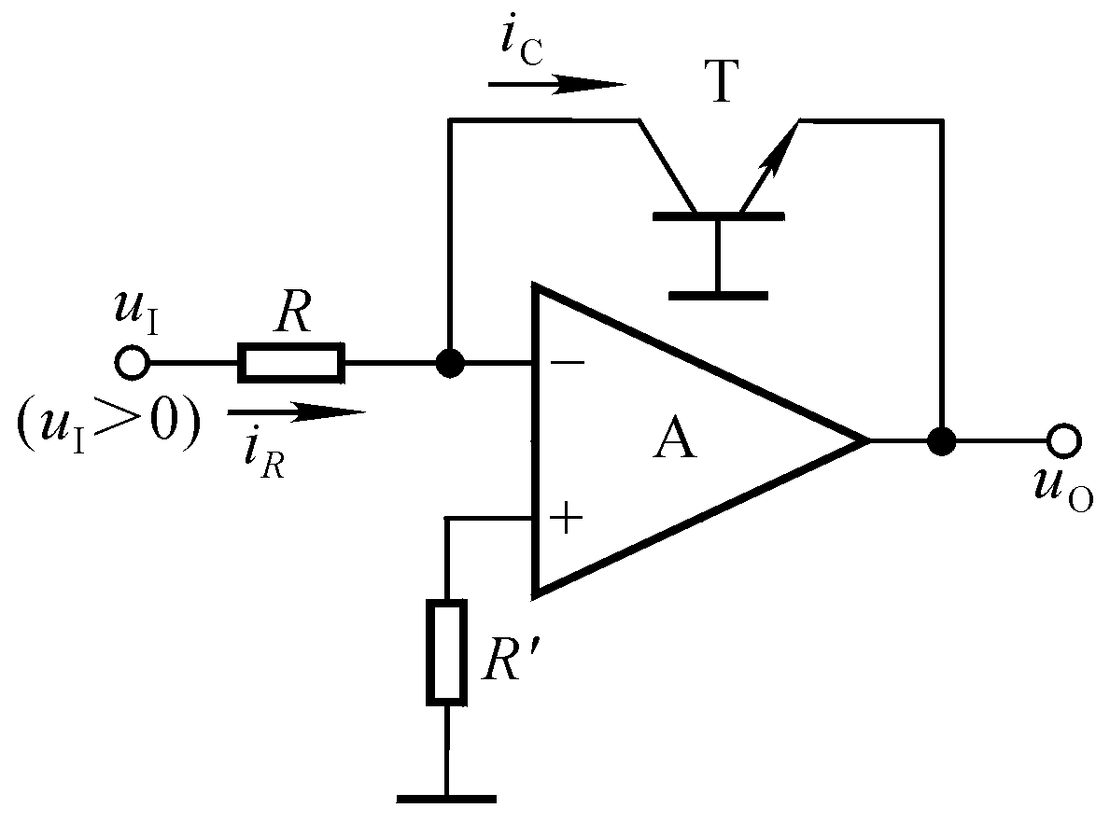
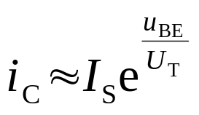
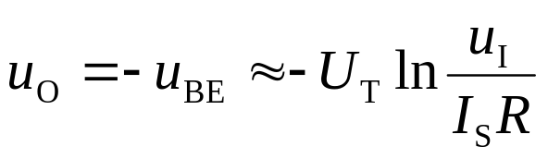
五、对数运算电路和指数运算电路
1. 对数运算
利用PN结端电压与电流的关系
实用电路中常常采取措施消除I_{S}对运算关系的影响
对输入电压的极性和幅值有何要求？

Slide 19
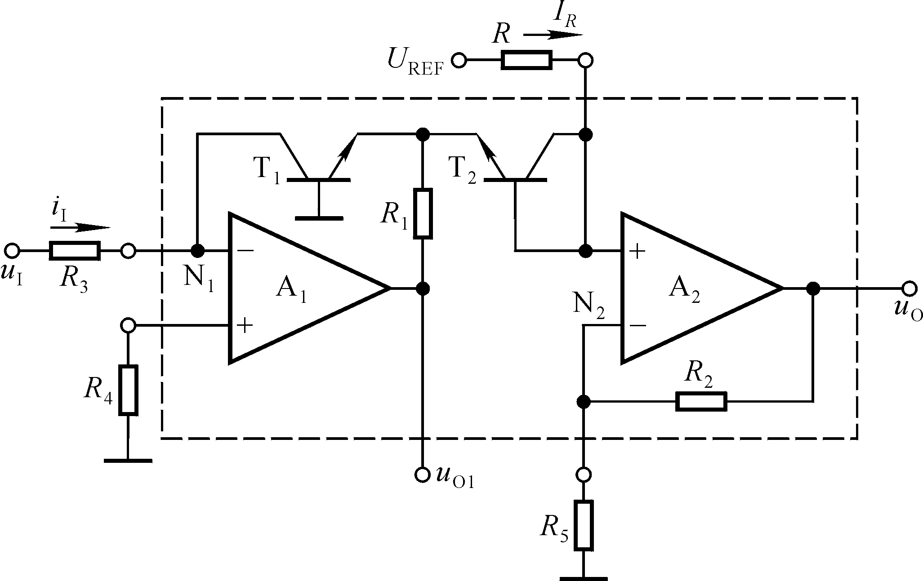





集成对数运算电路

Slide 20





2. 指数运算电路
对输入电压的极性和幅值有何要求？
3. 乘法、除法运算电路

Slide 21






六、模拟乘法器及其在运算电路中的应用
1. 模拟乘法器简介
1) 变跨导型模拟乘法器的基本原理
实际电路需在多方面改进，如线性度、温度的影响、输入电压的极性等方面。

Slide 22




2)模拟乘法器的符号及等效电路
理想情况下，r_{i1}、 r_{i2}、f_{H}为无穷大， 失调电压、电流及其温漂为0，r_{o}为0， u_{x} 、u_{y} 幅值变化时 k 值不变。
有单象限、两象限和四象限之分。

Slide 23





2. 在运算电路中的基本应用
1)乘法运算
实际的模拟乘法器k常为+0.1V⁻¹或－0.1V⁻¹。
若k= +0.1V⁻¹，u_{I1}= u_{I2}=10V，则 u_{O}=10V。
2)乘方运算
实现了对正弦波
电压的二倍频变换

Slide 24








2. 在运算电路中的基本应用
3)除法运算
运算电路中集成运放必须引入负反馈！
为使电路引入的是负反馈，k和u_{I2}的极性应如何？
若集成运放的同相输入端与反相输入端互换，则k和u_{I2}的极性应如何？

Slide 25


3. 开方运算
为满足上式，电路中u_{I}、 u_{O}、k的极性是什么？为什么？
若u_{O}<0，则有何变化？
若集成运放的负反馈通路中为某种运算电路，则整个电路实现其逆运算，如除法运算电路、开方运算电路。
如何实现开三次方运算电路？

Slide 26

讨论一：电路如图所示
（1）组成哪种基本运算电路？与用一个运放组成的完成同样运算的电路的主要区别是什么？
（2）为什么在求解第一级电路的运算关系时可以不考虑第二级电路对它的影响？

Slide 27




讨论二：求解图示各电路
该电路可等效成差分放大电路的哪种接法？与该接法的分立元件电路相比有什么优点？

Slide 28



讨论三：求解图示各电路
_
1) 标出集成运放的“＋”和“－”；
2) 求解u_{O}= f (u_{I}) = ?
+
+
_
已知R₁＝R₂，求解u_{O}= f (u_{I}) = ?
二极管什么时候导通？什么时候截止？

